Slide 1
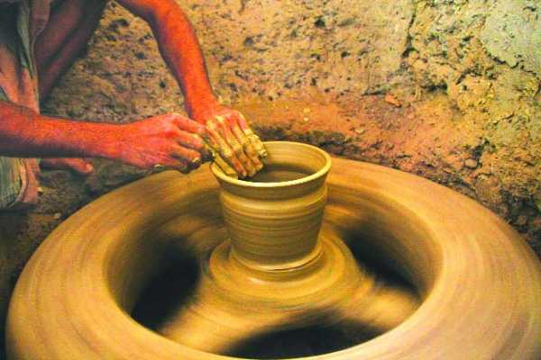
সুপ্রিয় শিক্ষার্থীবৃন্দ সবাইকে স্বাগত……

Slide 2
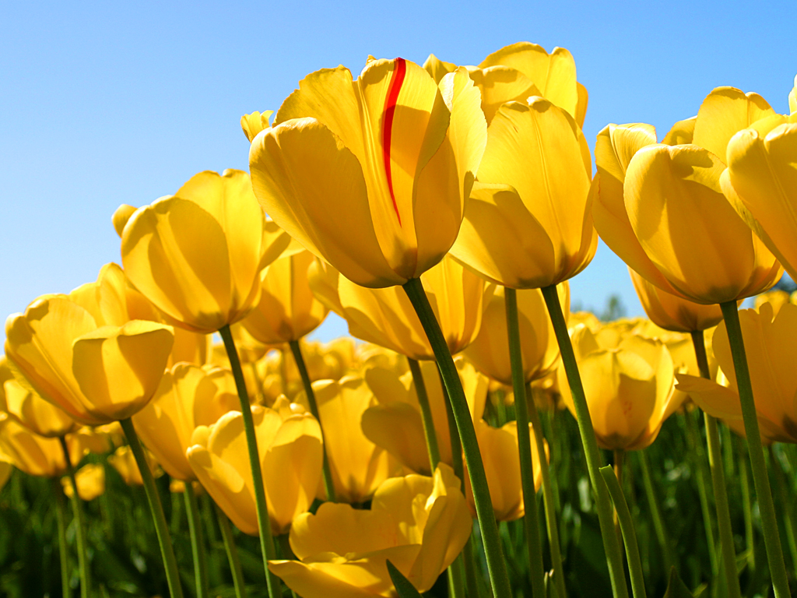
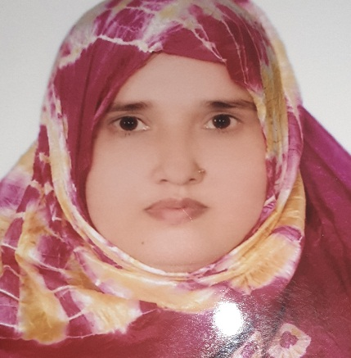
শিক্ষক পরিচিতি
পাঠ পরিচিতি
ষষ্ঠঃ শ্রেণী
মোছাঃ শিউলী বেগম
সহকারী শিক্ষক(আইসিটি)
আরজিদেবীপুর শিয়ালকোট আলিম মাদ্রাসা, পার্বতীপুর,দিনাজপুর
বিষয়ঃ বাংলাদেশ ও বিশ্ব পরিচয়
পাঠঃ বাংলাদেশের সংস্কৃতি
ষষ্ঠ অধ্যায়
সময়ঃ ৫০ মিনিট

Slide 3
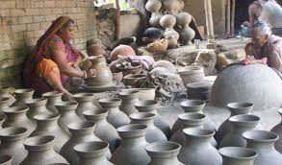
ছবিগুলোর দিকে লক্ষ করি

Slide 4
আজকের পাঠ
বাংলাদেশের সংস্কৃতি

Slide 5
শিখন ফল
এই পাঠ শেষে শিক্ষার্থী-
১। সংস্কৃতির ধারণা ব্যাখ্যা করতে পারবে;
২। বাংলাদেশের সংস্কৃতির উপাদান ব্যাখ্যা করতে পারবে;
৩। বাংলাদেশের স্বরুপ ও বৈশিষ্ট্য ব্যাখ্যা করতে পারবে;
৪। বাংলাদেশের সংস্কৃতির ধরণ ব্যাখ্যা করতে পারবে ।

Slide 6
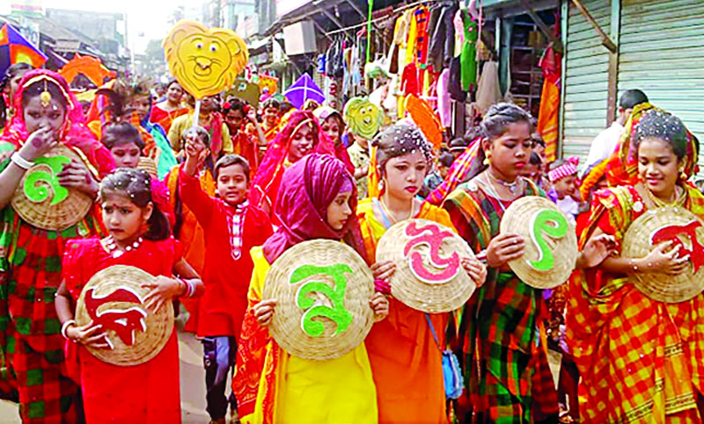
ছবিগুলোর দিকে লক্ষ করি

Slide 7
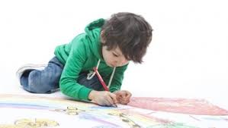
একক কাজ
সংস্কৃতি কী ?

Slide 8
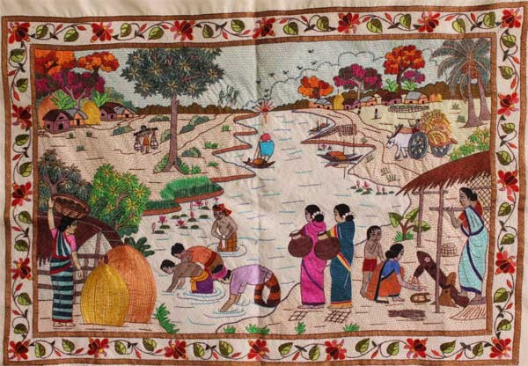
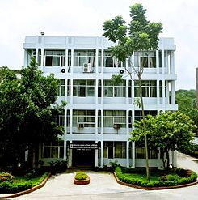
ছবির দিকে লক্ষ করি
নকশি কাঁথার মধ্যে যখন ফুল- পাতা, হাতি-ঘোড়া অন্য কোন দৃশ্য সেলাই করা হয়,তখন তা হয়ে উঠে এদেশের নারী মনের চিন্তার বহিঃপ্রকাশ ।
ঘরবাড়ি বাংলাদেশের সংস্কৃতির কোন উপাদান

Slide 9
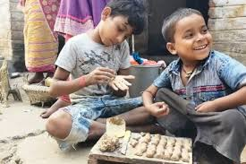
জোড়ায় কাজ
বাংলাদেশের সংস্কৃতির বস্তুগত ও অবস্তুগত উপাদানের তালিকা প্রস্তুত কর ।

Slide 10
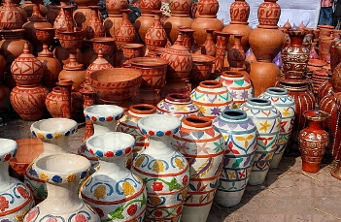
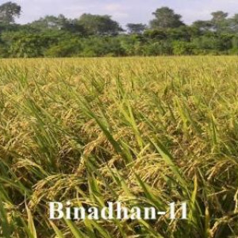
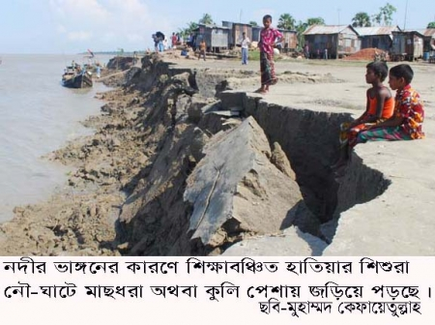
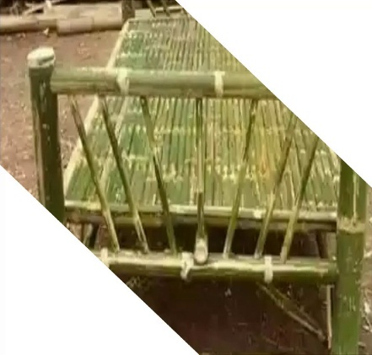
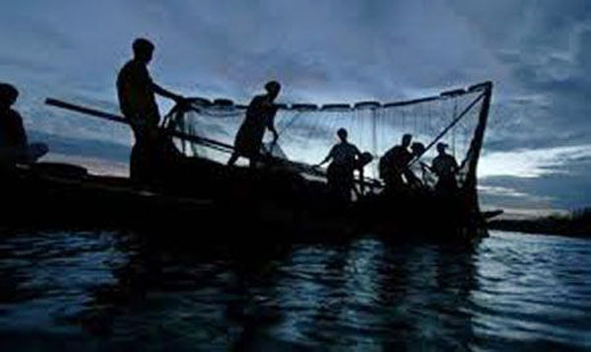
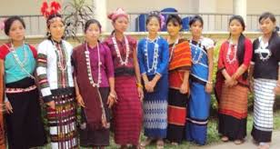
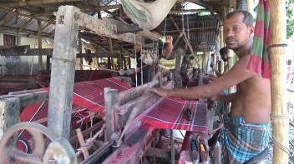
ছবির দিকে লক্ষ করি
বাঁশের খাট
ফুলদানি
জেলে
তাঁতশিল্প
চাকমা

Slide 11
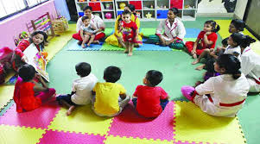
দলগত কাজ
বিভিন্ন দেশীয় সাংস্কৃতিক উপাদান সংগ্রহ করে প্রদর্শনীর আয়োজন কর ।

Slide 12
মূল্যায়ণ
১। সংস্কৃতি কী ?
(ক) তৈজসপত্র ●(খ)আচার-অনুষ্ঠান (গ) নৃত্যকলা (ঘ) সাহিত্য
২। বাংলাদেশের সংস্কৃতির উপাদান কয়টি ?
(ক) ৩ টি (খ) ৪ টি (গ) ৫ টি ●(ঘ) ২ টি
৩। বাংলাদেশের সংস্কৃতির বৈচিত্রময় কারণ-
(i) ধর্মের ভিন্নতা (ii) পেশাগত ভিন্নতা (iii) ভৌগলিক পরিবেশ
নিচের কোনটি সঠিক ?
(ক)i (খ) i ও ii (গ)ii ও iii ●(ঘ) i, ii,ও iii

Slide 13
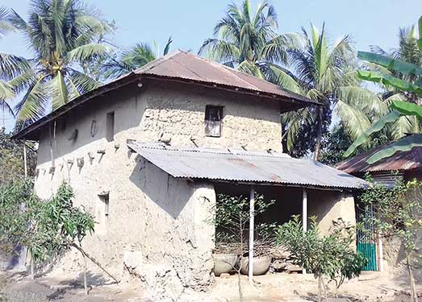
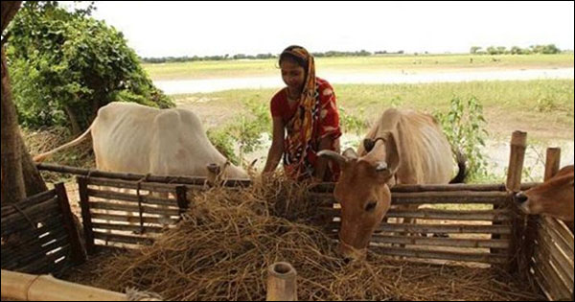
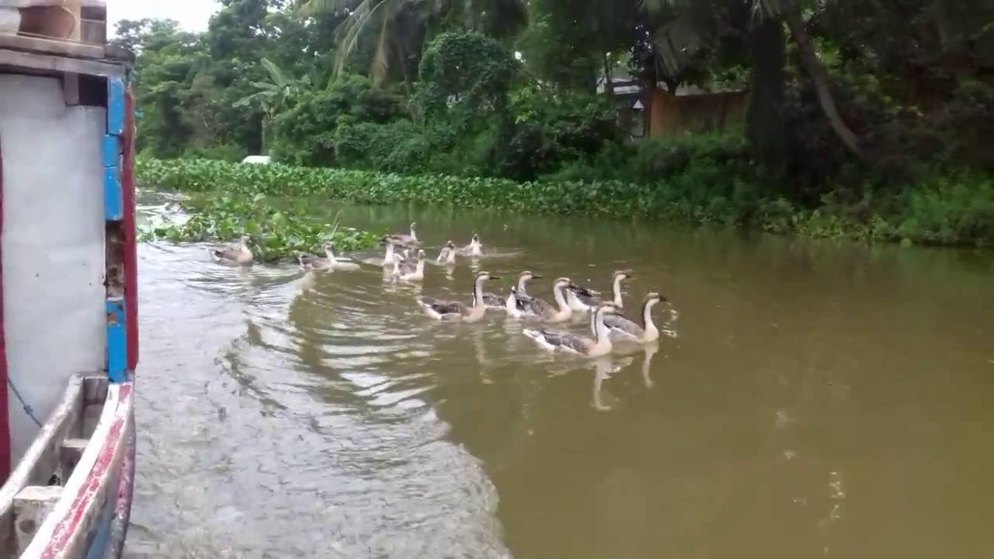
ছবির দিকে লক্ষ করি
গ্রামের সংস্কৃতি

Slide 14
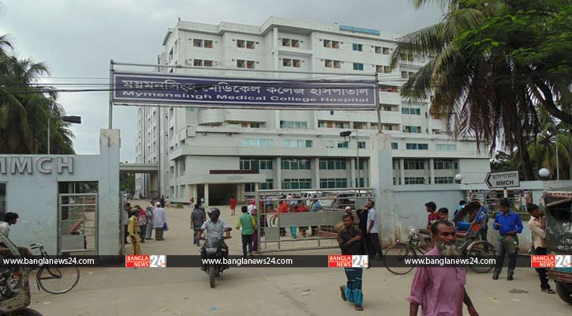
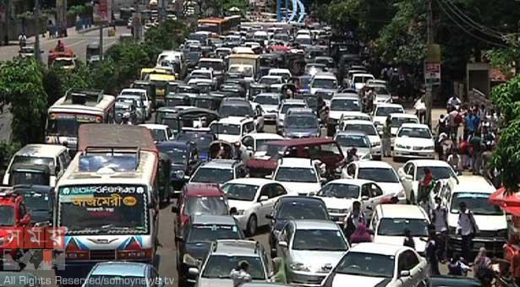
ছবির দিকে লক্ষ করি
শহরের সংস্কৃতি

Slide 15
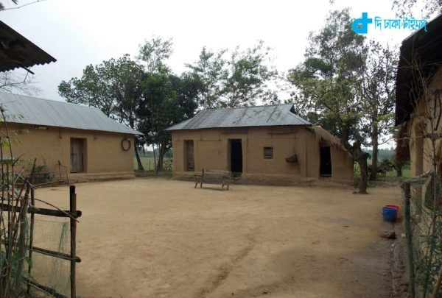
বাড়ির কাজ
বাংলাদেশের সংস্কৃতির যে বিভিন্ন ধরণ তার একটি তালিকা তৈরি করে নিয়ে আসবে ।

Slide 16
ধন্যবাদ

